Slide 1
PHÒNG GIÁO DỤC VÀ ĐÀO TẠO HUYỆN TIÊN LÃNG
HỘI ĐỒNG THI GIÁO VIÊN DẠY GIỎI CẤP HUYỆN
CHÀO MỪNG CÁC THẦY CÔ VỀ DỰ GIỜ
Môn Toán 2
Giáo viên: Đào Thị Hiệp
Đơn vị: Trường Tiểu học Vinh Quang
Tiên Lãng, ngày 17 tháng 12 năm 2024

Slide 2
Trò chơi
→

Slide 3
Bài 27. Thực hành gấp, cắt, ghép, xếp hình. Vẽ đoạn thẳng
(Tiết 2)

Slide 4
Thứ Ba ngày 17 tháng 12 năm 2024
Toán
Bài 27. Thực hành gấp, cắt, ghép, xếp hình. Vẽ đoạn thẳng
(Tiết 2)

Slide 5
KHÁM PHÁ
VẼ ĐOẠN THẲNG

Slide 6
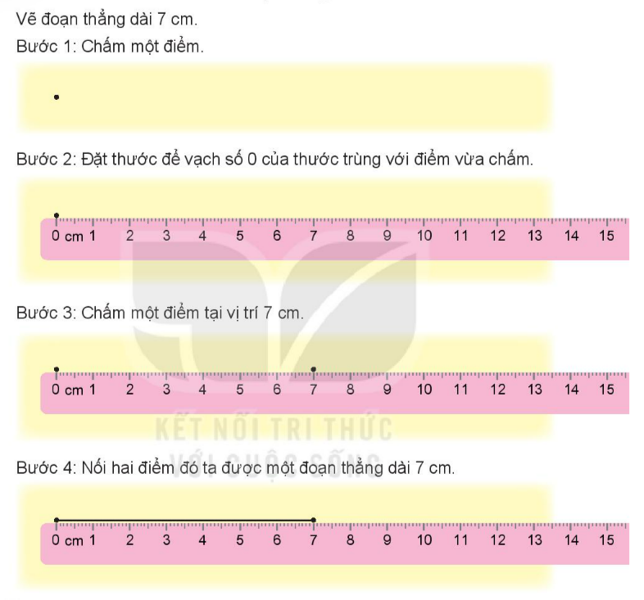
Thứ Ba ngày 17 tháng 12 năm 2024
Toán
Bài 27. Thực hành gấp, cắt, ghép, xếp hình. Vẽ đoạn thẳng (Tiết 2)

Slide 7
Vẽ đoạn thẳng dài 7cm
.
.
M
7cm
N

Slide 9
Thứ Ba ngày 17 tháng 12 năm 2024
Toán
Bài 27. Thực hành gấp, cắt, ghép, xếp hình. Vẽ đoạn thẳng
(Tiết 2)

Slide 10
Thứ Ba ngày 17 tháng 12 năm 2024
Toán
Bài 27. Thực hành gấp, cắt, ghép, xếp hình. Vẽ đoạn thẳng
(Tiết 2)
.
.
A
9cm
B

Slide 11
.
.
C
12cm
D

Slide 12
Thứ Ba ngày 17 tháng 12 năm 2024
Toán
Bài 27. Thực hành gấp, cắt, ghép, xếp hình. Vẽ đoạn thẳng
(Tiết 2)
2
Đo độ dài mỗi đoạn thẳng dưới đây
.
.
A
9cm
B

Slide 13
2
Đo độ dài mỗi đoạn thẳng dưới đây
.
M
.
A
.
7 cm
B
4 cm
.
.
D
12 cm
C
.
N

Slide 14
M
3
Đo độ dài các đoạn AB, CD, GH, MN, NP.
Vẽ các đoạn thẳng có độ dài như vậy vào vở
A
G
7 cm
3 cm
N
H
C
12 cm
10 cm
8 cm
D
B
P

Slide 15
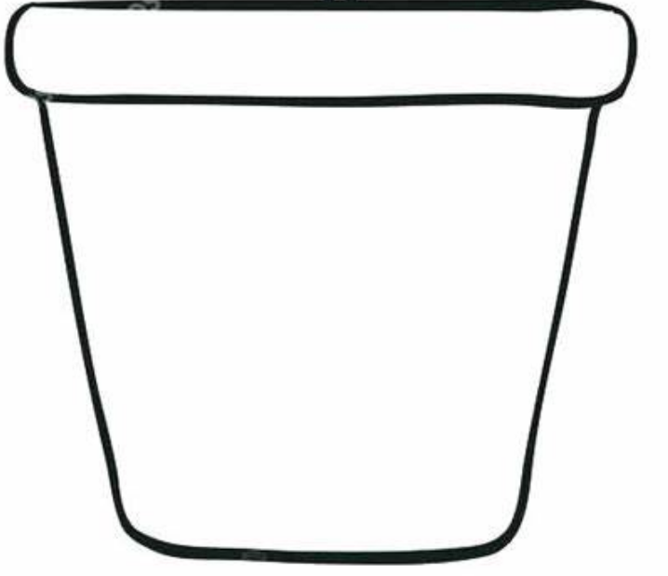
Nào mình cùng sáng tạo!

Slide 16
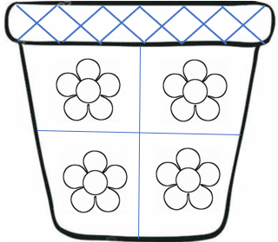
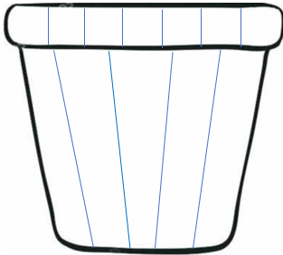
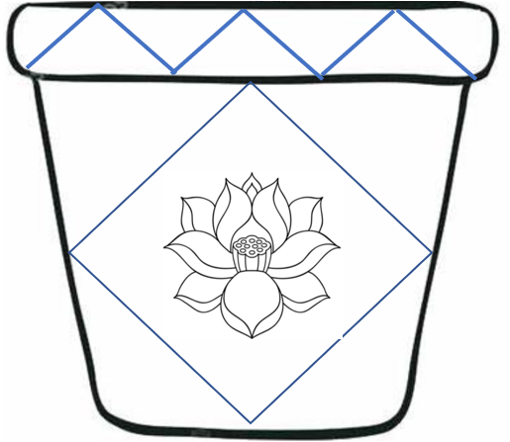

Slide 17
XIN TRÂN TRỌNG CẢM ƠN!

